Slide 1
Τρίτο Νηπιαγωγείο Κοζάνης
ΣΧΟΛΙΚΟ ΕΤΟΣ 2023-2024
ΤΜΗΜΑ 1

Slide 2
Ζωγράφισαν
ΜΑΡΙΛΕΝΑ
ΣΤΥΛΙΑΝΟΣ
ΓΙΑΝΝΗΣ
ΧΡΗΣΤΟΣ
ΧΑΡΗΣ
ΣΑΒΒΙΝΑ
ΚΑΤΕΡΙΝΑ
ΓΕΩΡΓΙΟΣ
ΓΙΩΡΓΟΣ
ΜΑΡΚΟΣ
ΚΑΤΕΡΙΝΑ
ΕΡΩΦΙΛΗ
ΝΕΦΕΛΗ
ΚΥΡΙΑΚΗ
ΧΡΗΣΤΟΣ Γ.
ΒΑΣΙΛΙΚΗ
ΚΩΝΣΤΑΝΤΙΝΟΣ

Slide 3
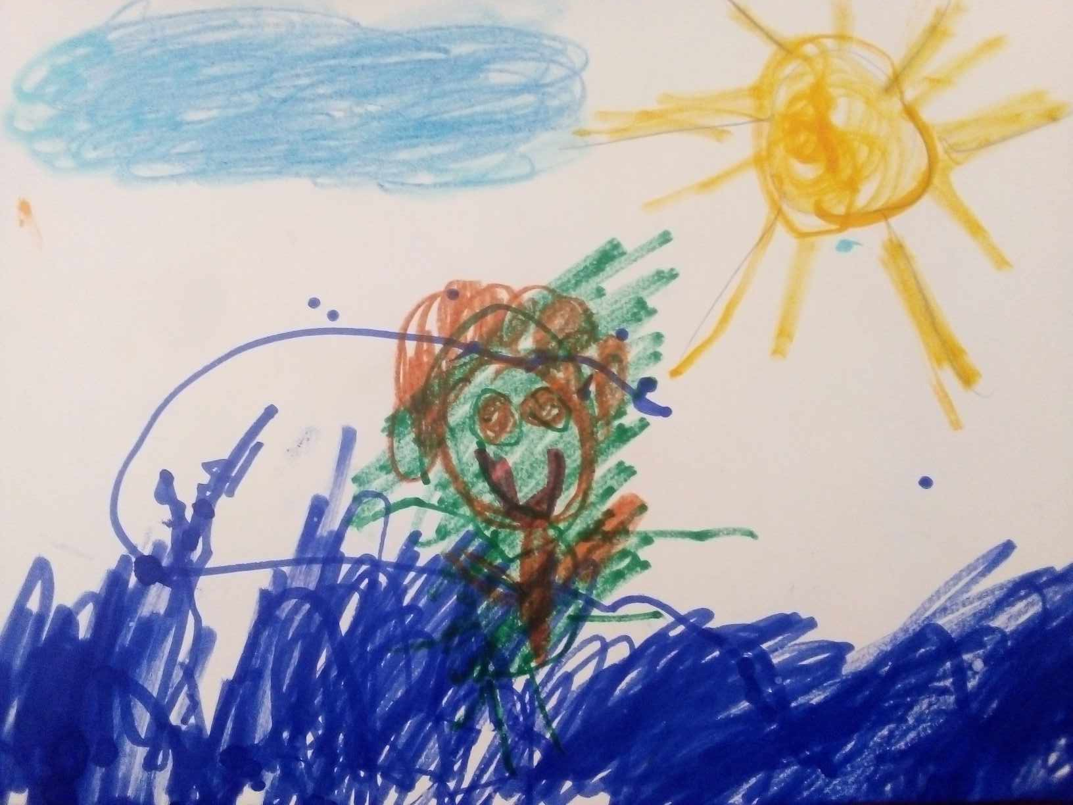


Slide 4
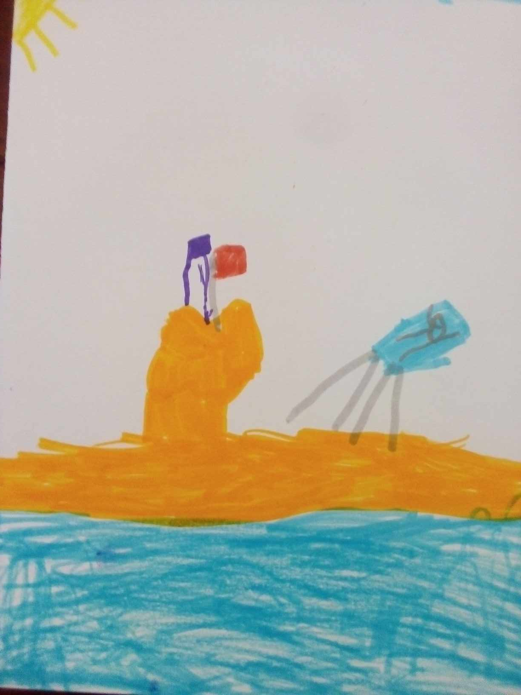

Slide 5
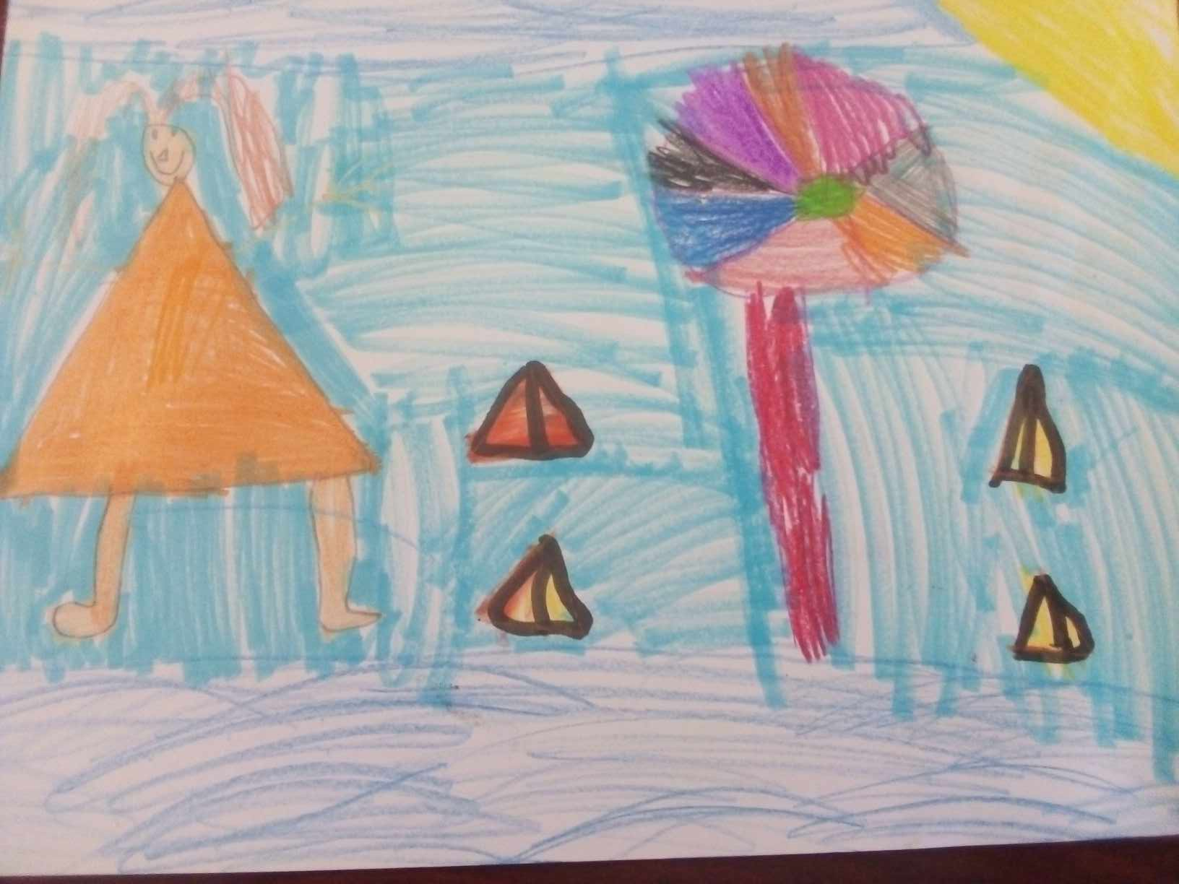

Slide 6
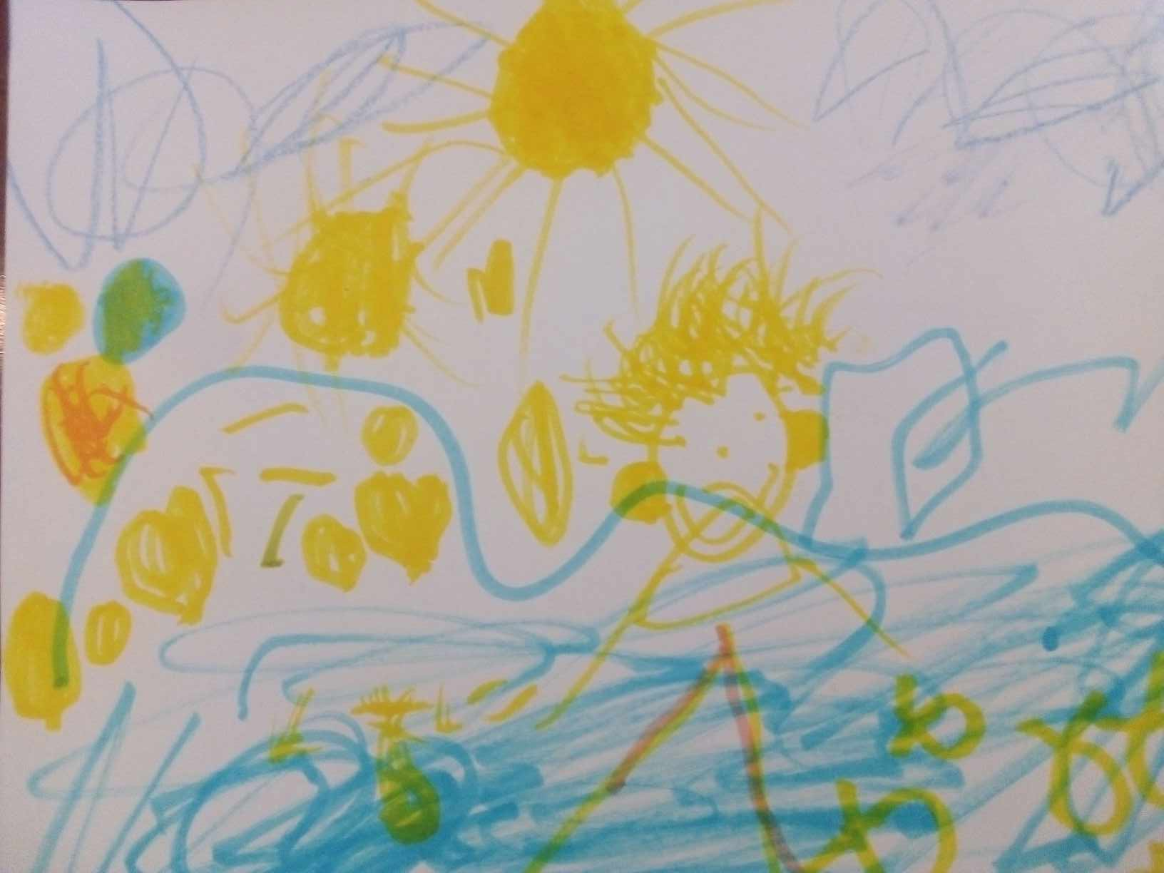

Slide 7
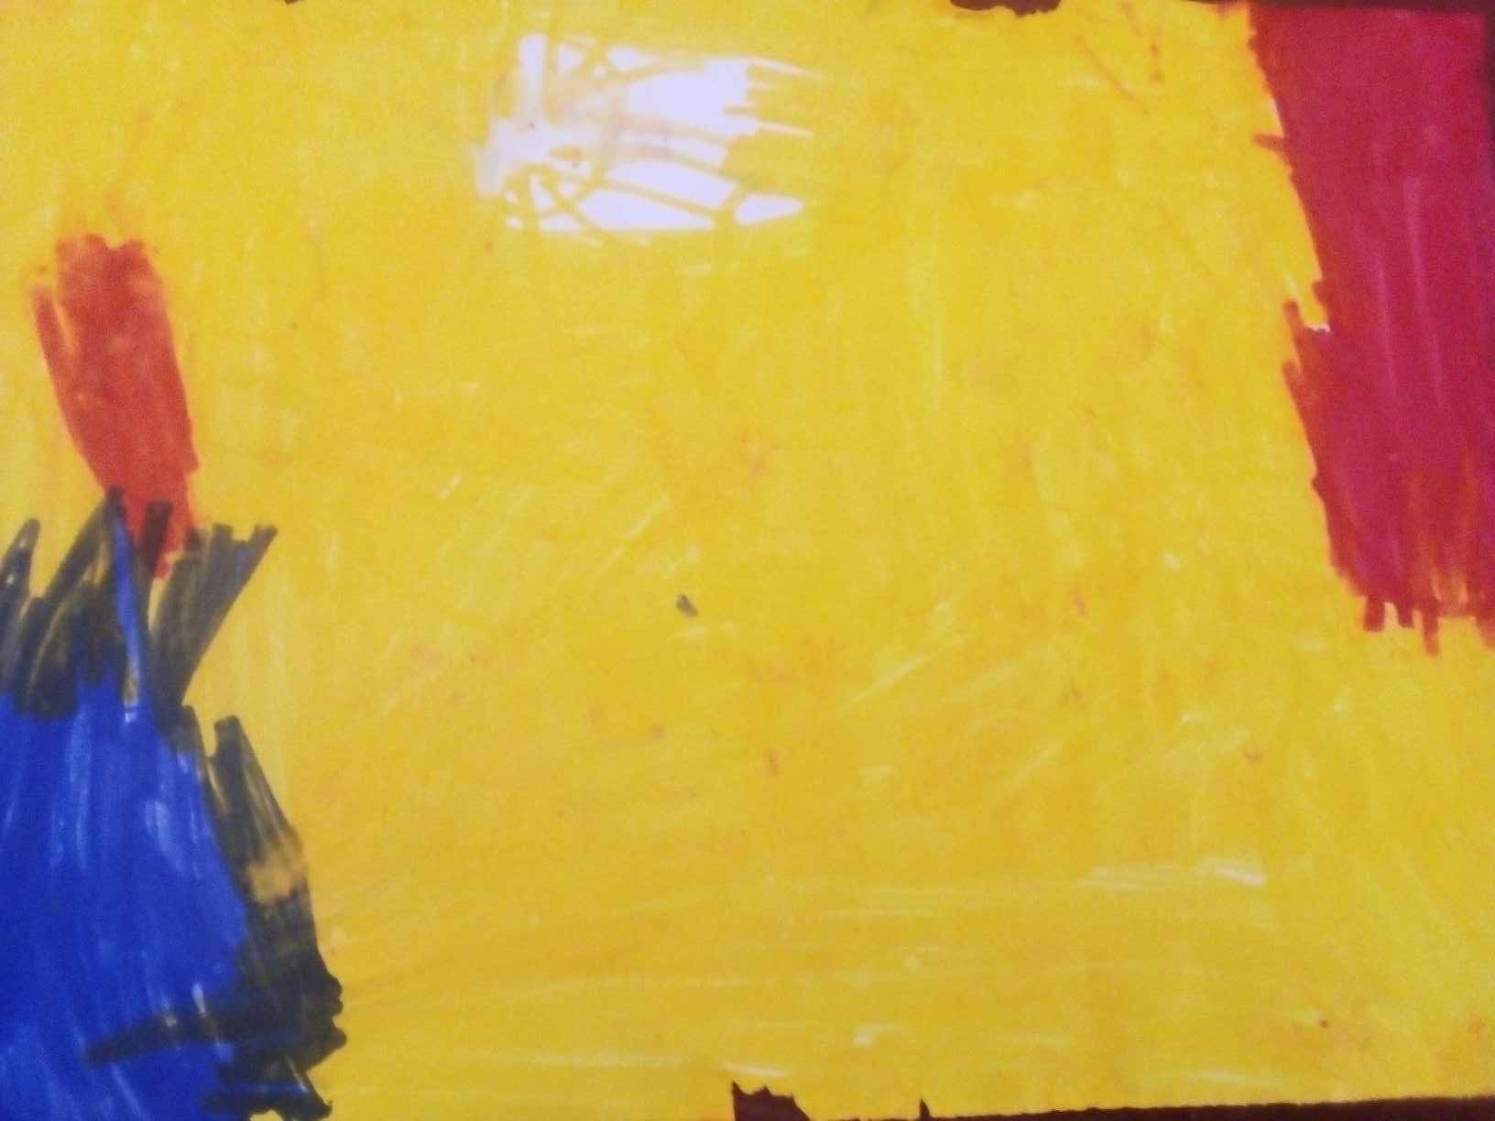

Slide 8
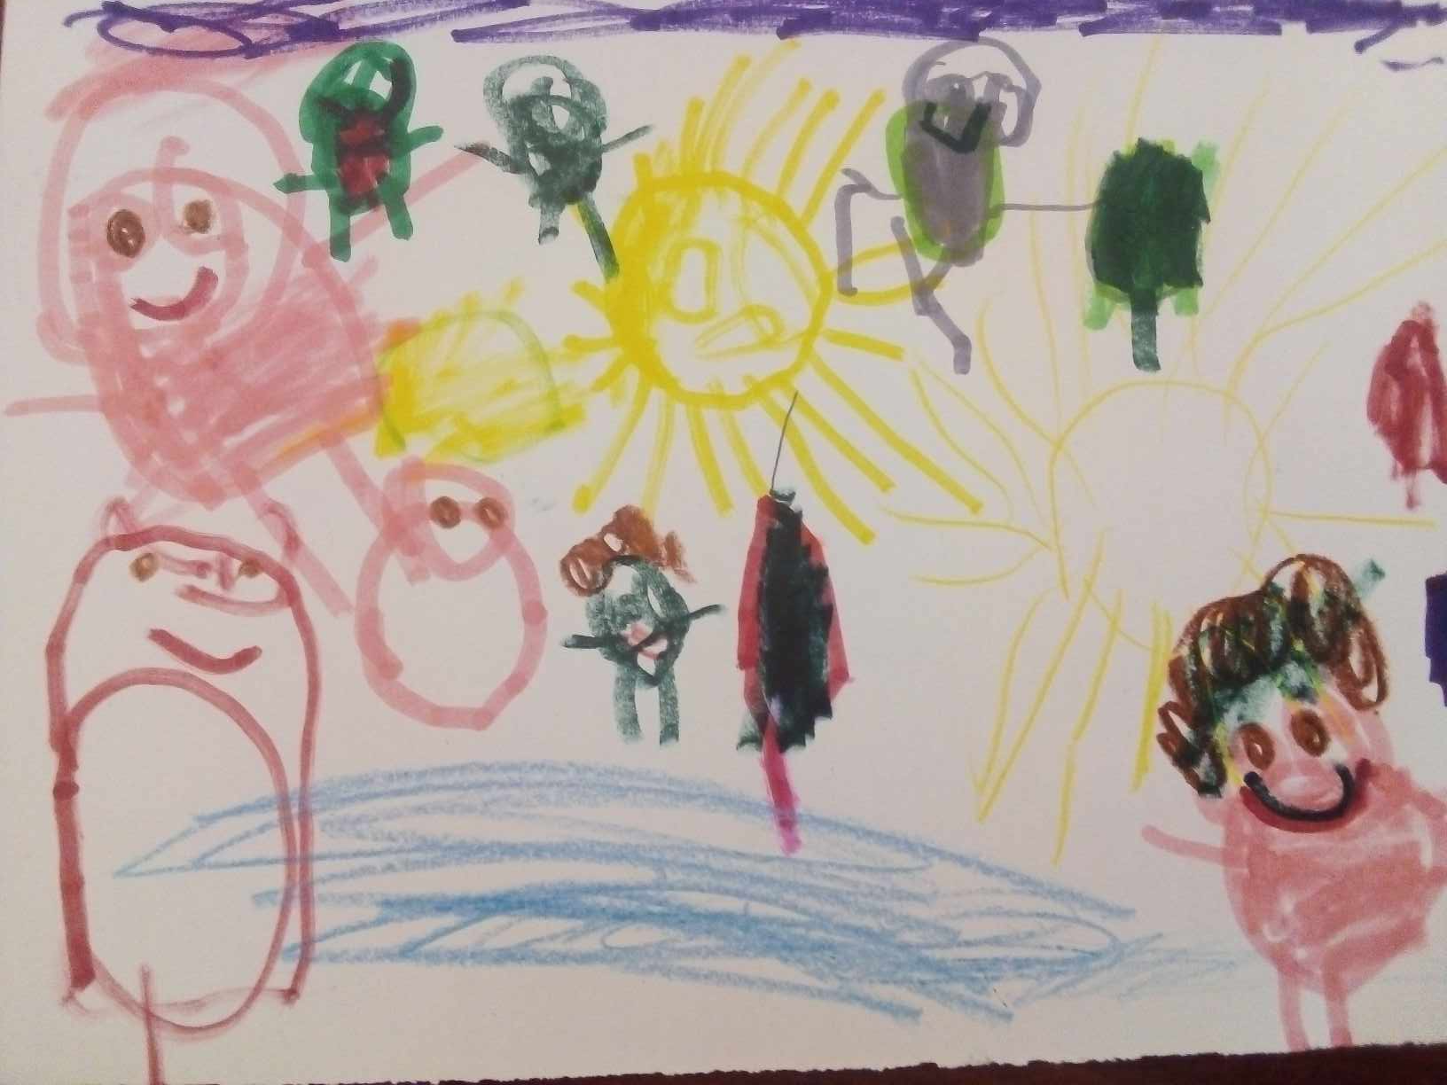

Slide 9
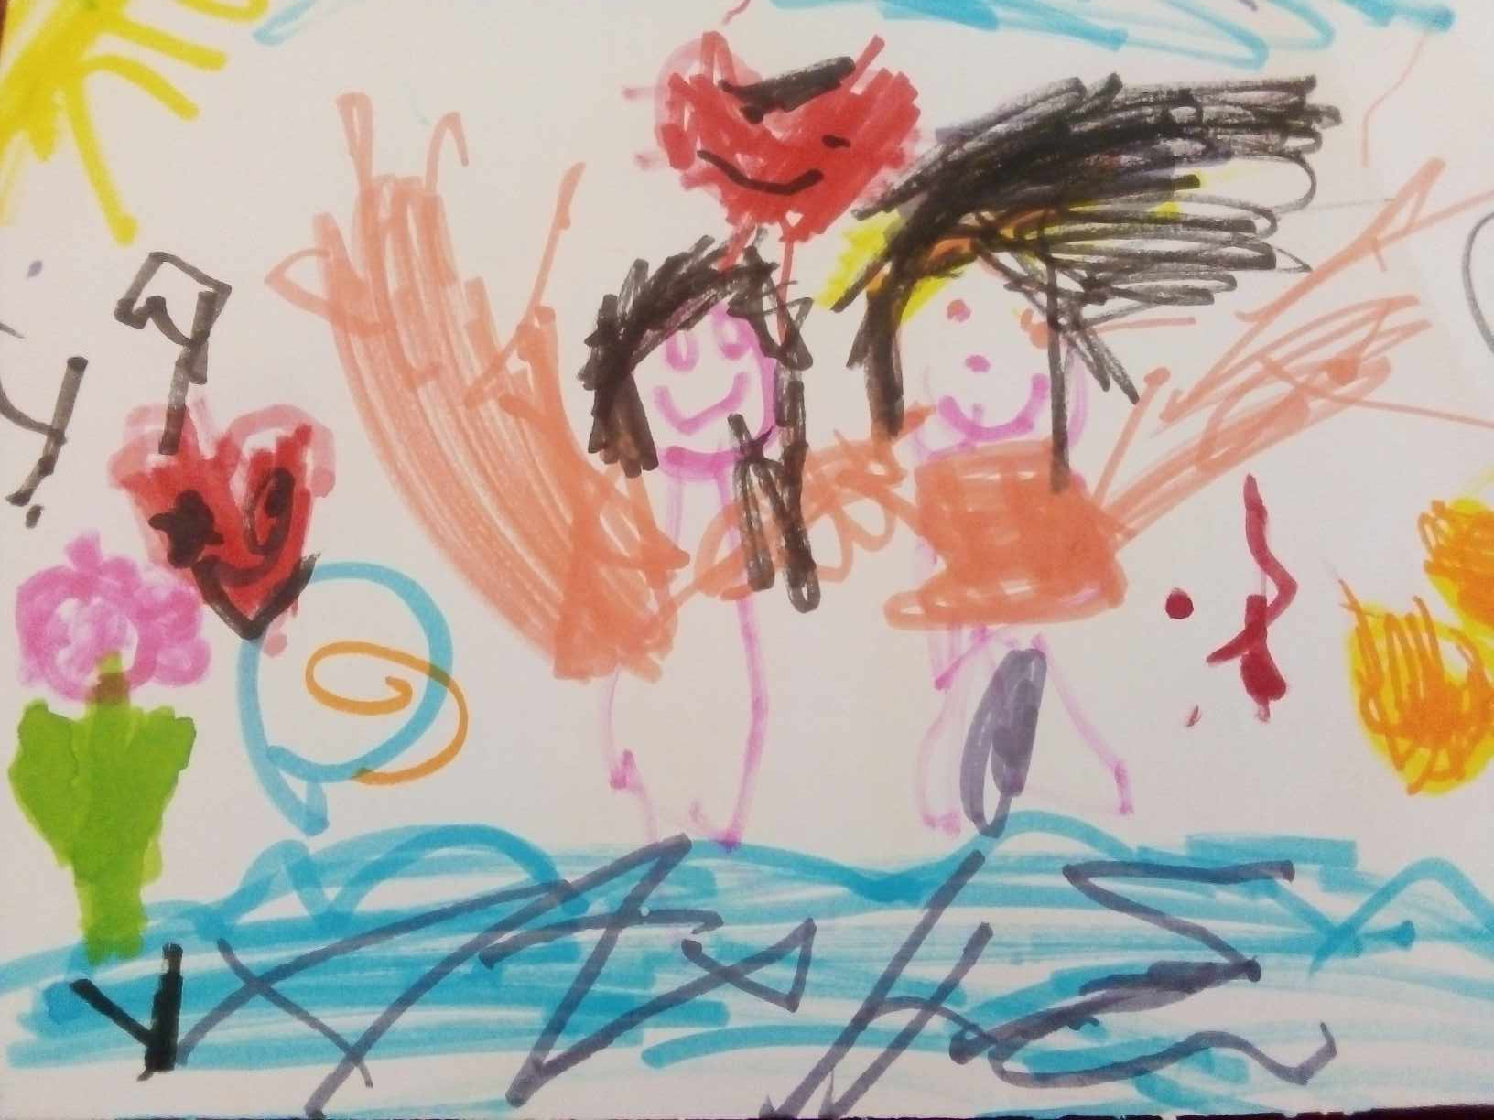

Slide 10
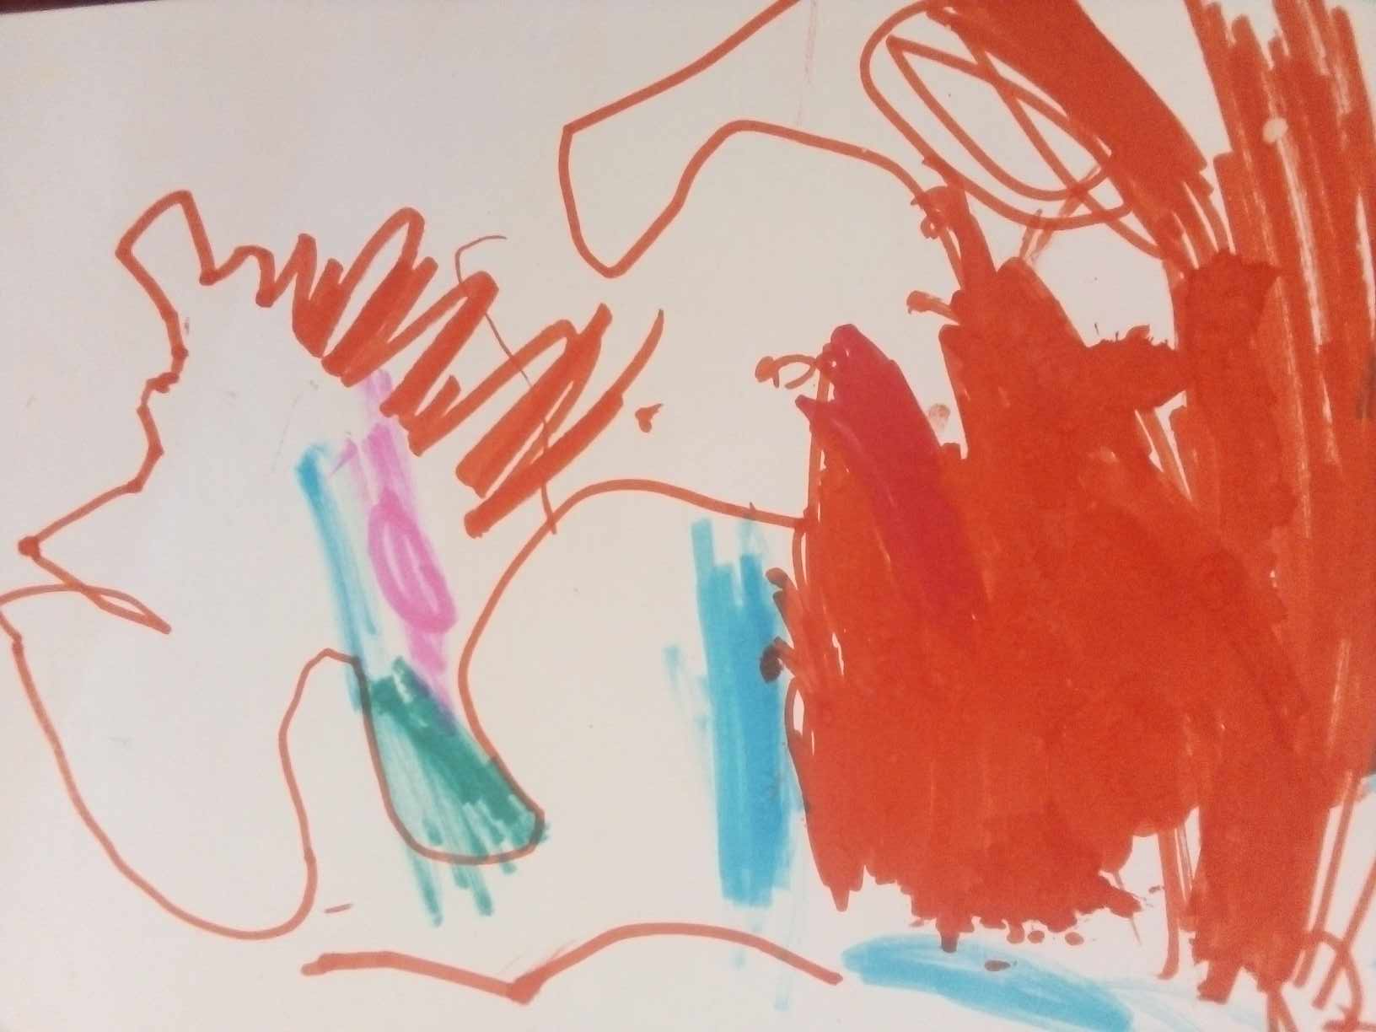

Slide 11
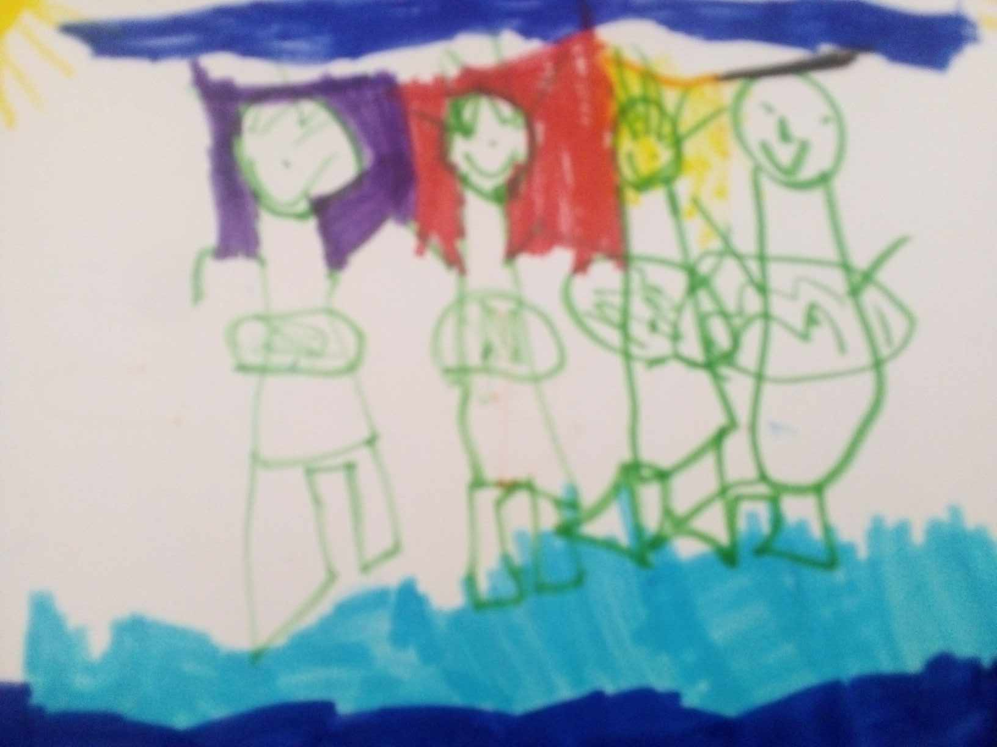

Slide 12
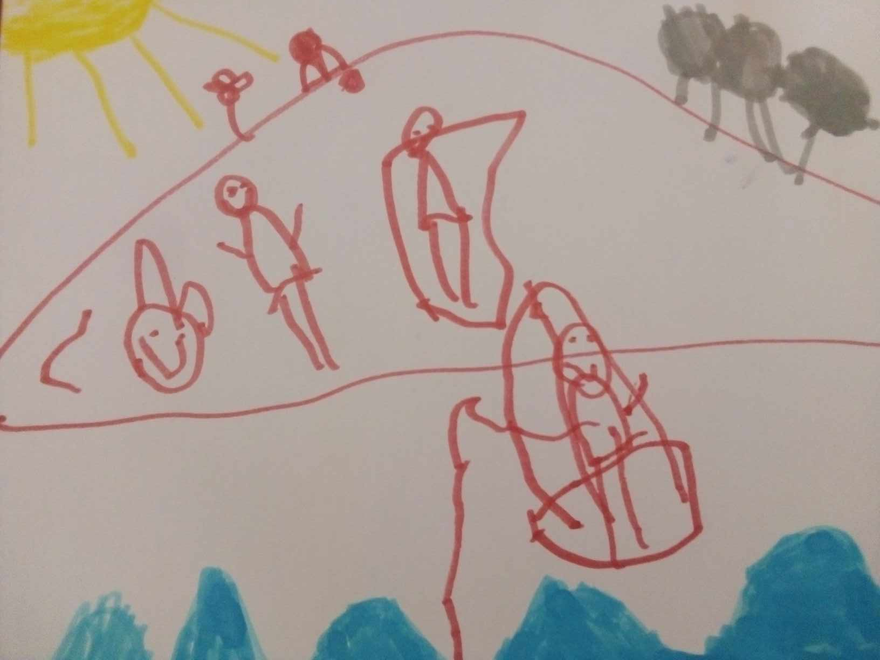

Slide 13
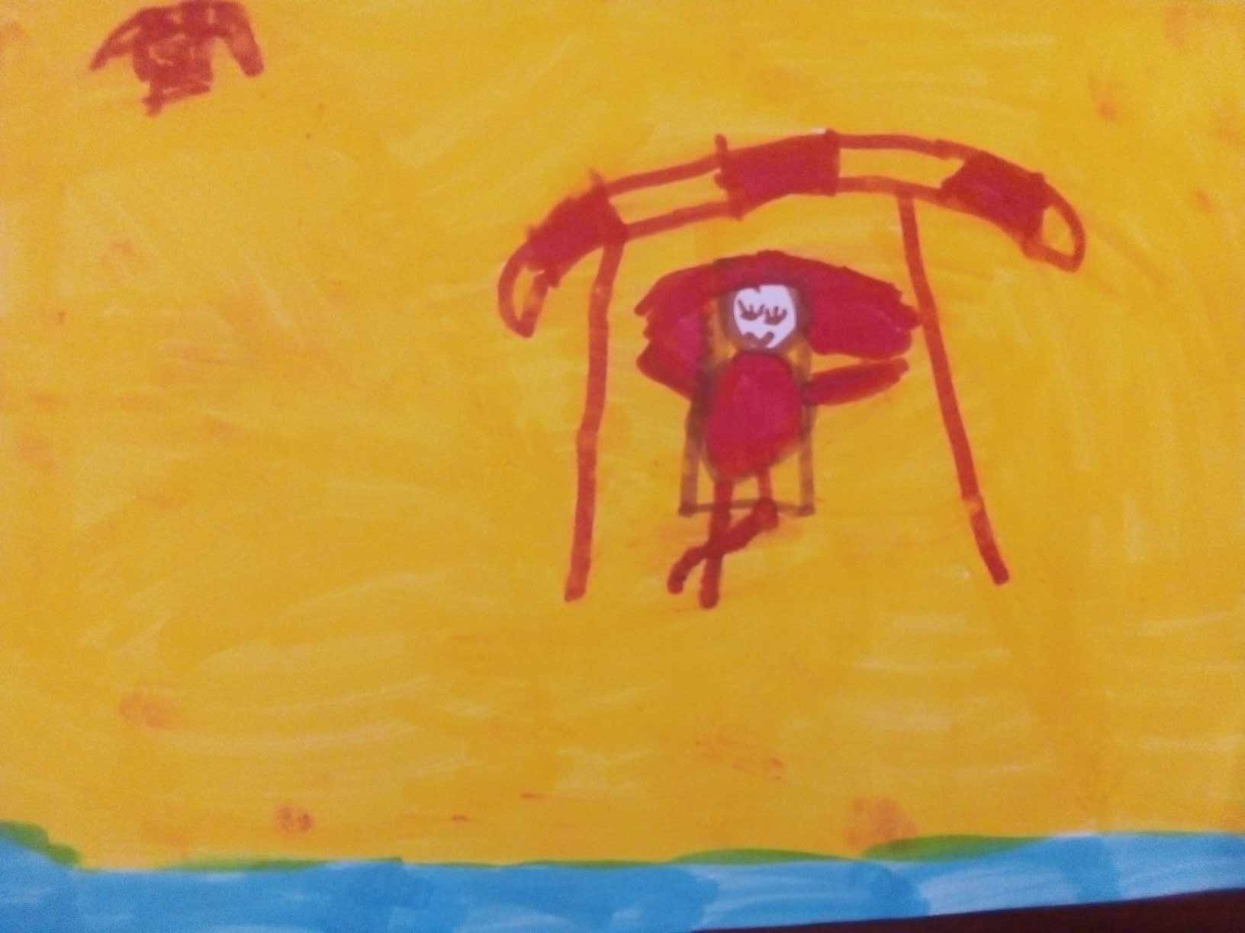

Slide 14
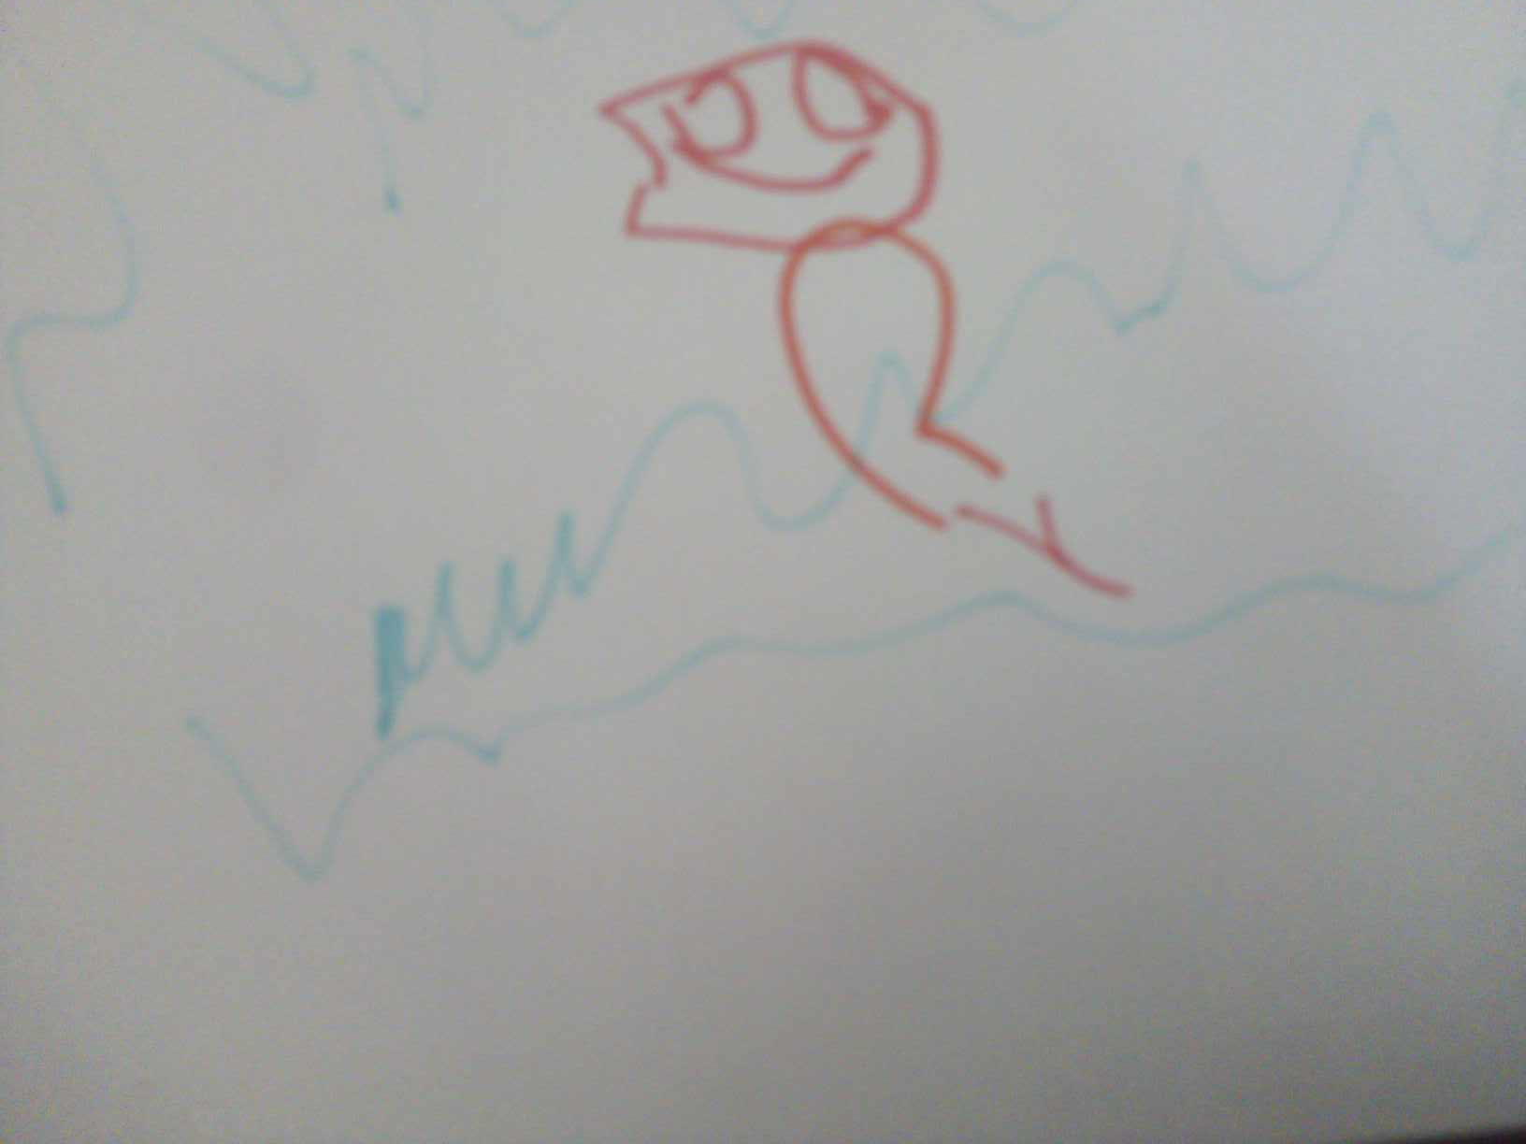

Slide 15
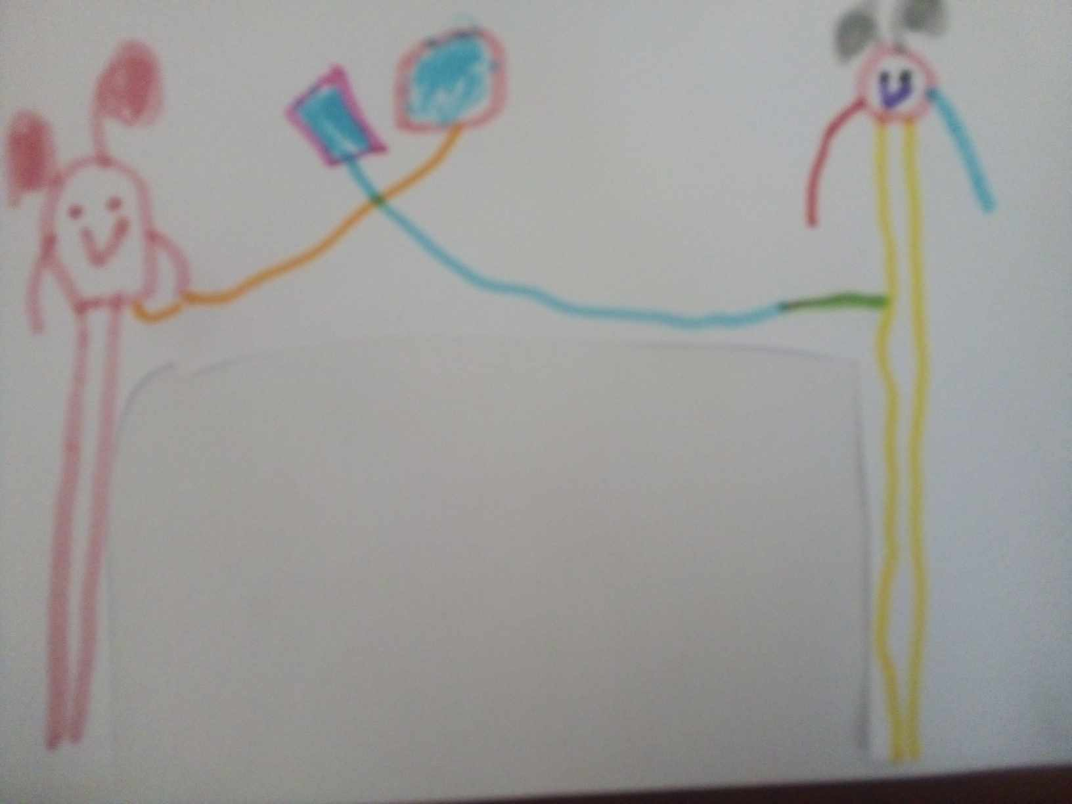

Slide 16
